Slide 1
生成函数

Slide 2
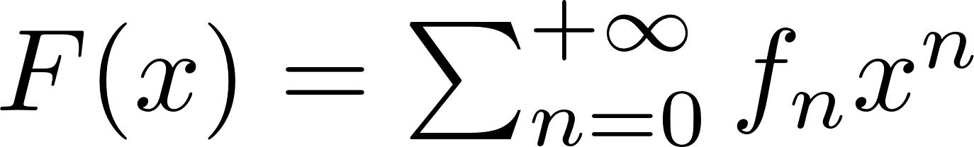
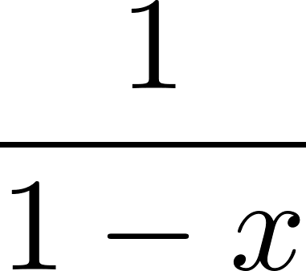
普通生成函数
也叫OGF
用函数生成数列
一个函数F的麦克劳林展式的各系数对应一个数列f
如x+1对应于(1,1,0,…,0,…)
对应于(1,1,…,1,…)

Slide 3
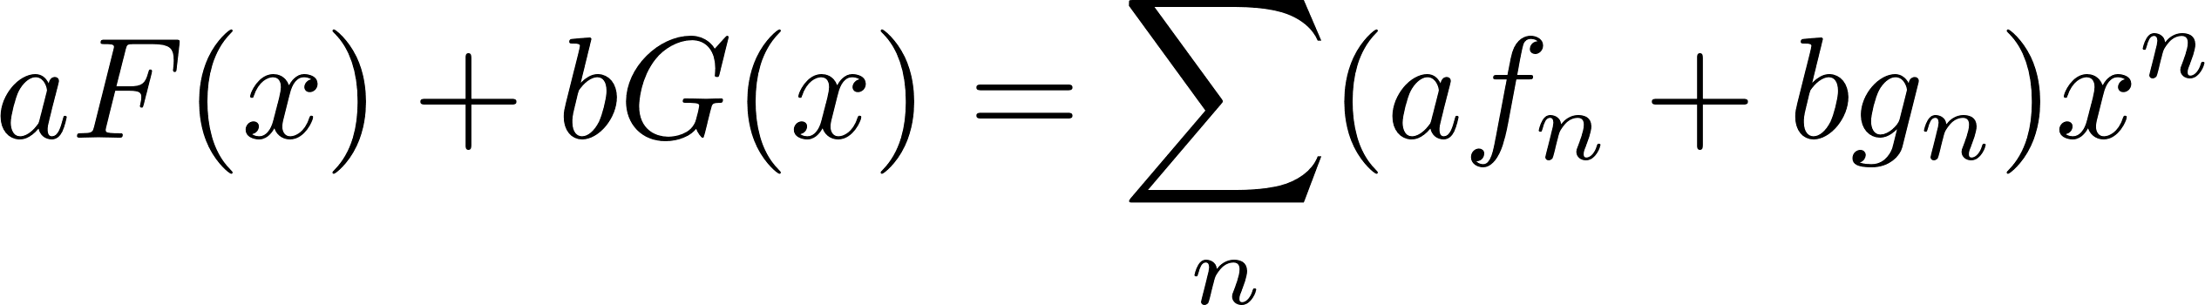
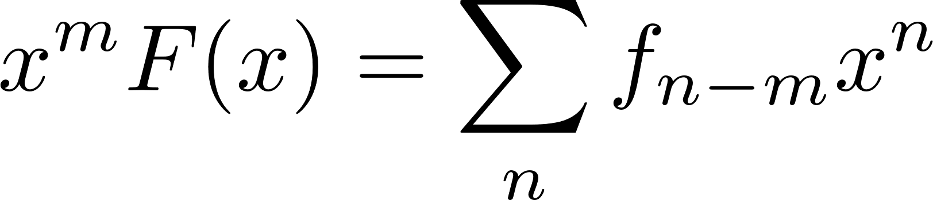
普通生成函数
一些简单的运算：
两个函数的线性组合对应于两个序列的线性组合
乘以x^m对应于右移一个序列m项

Slide 4
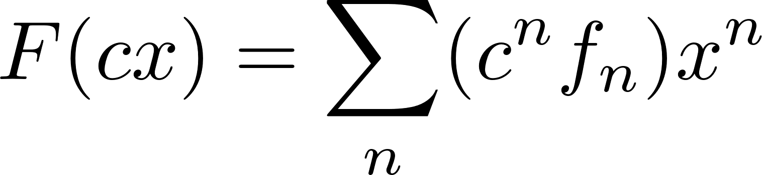
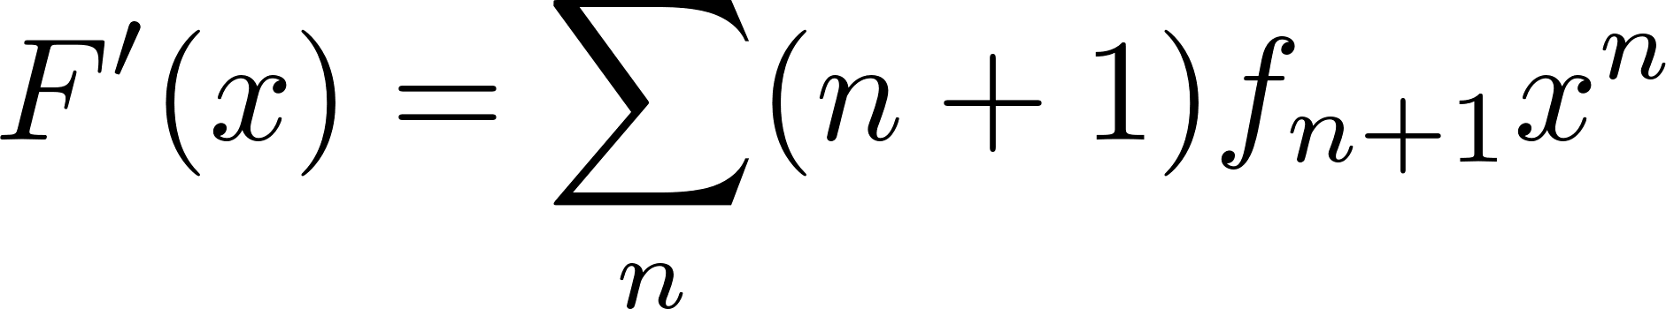
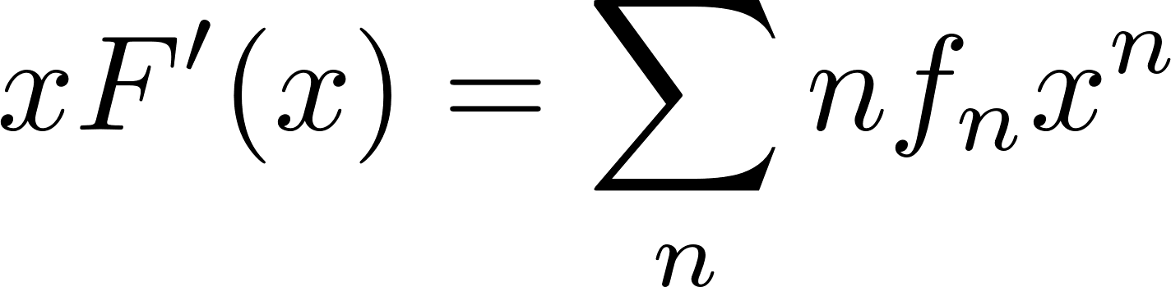
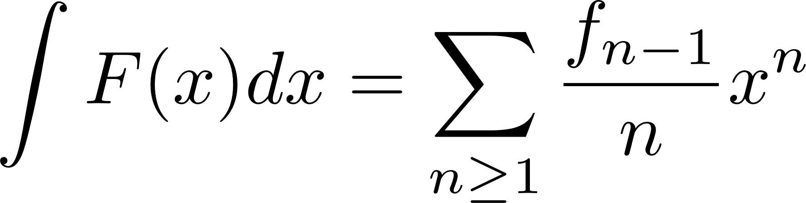
普通生成函数
一些简单的运算：
变量代换
微分
积分

Slide 5
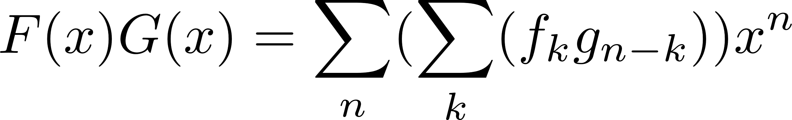
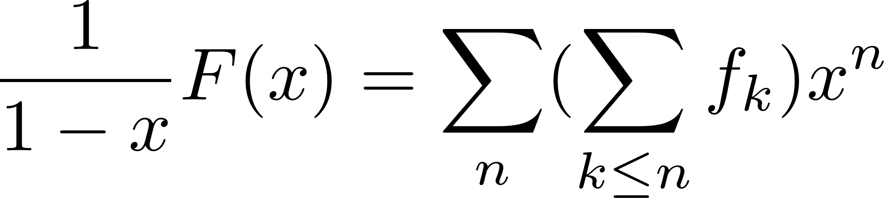
普通生成函数
一些简单的运算：
函数的乘积对应序列的卷积
序列的前缀和

Slide 6
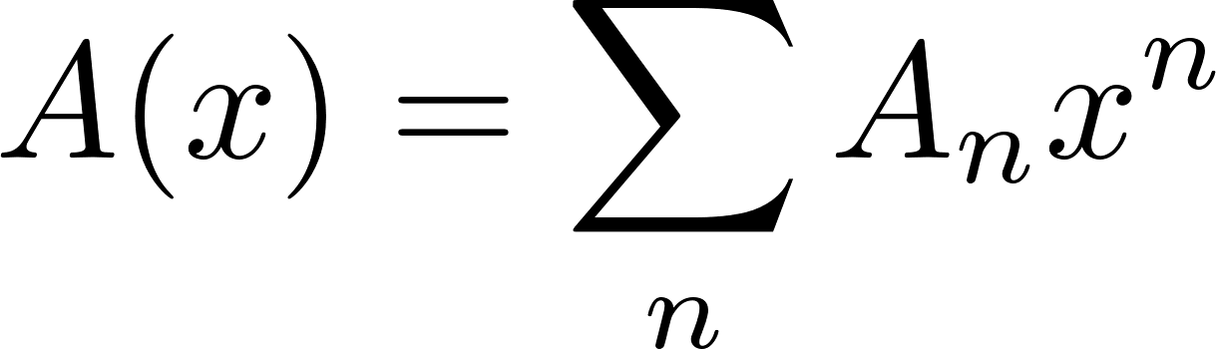
普通生成函数
现在我们考虑OGF的组合意义
有一个组合对象构成的集合A，每个元素有各自的“大小”|a|
对于给定的n，大小为n的元素数目是有限的，设为An
具体来说，A可以表示所有满足题意的方案，A中的某个元素表示满足题意的一种方案，方案的“大小”表示这个方案的某种规模，An表示规模为n的方案数。
可以定义 为A的OGF

Slide 7
普通生成函数
有两个组合对象构成的集合A和B
定义C是A和B的并集（c是a或b）
那么有C(x)=A(x)+B(x)
定义D是A和B的笛卡尔积
定义有序对d=(a,b)的大小|d|=|a|+|b|
那么有D(x)=A(x)B(x)

Slide 8

普通生成函数
有一个组合对象构成的集合A
定义 是A中元素排成的序列（n元笛卡尔积）组成的集合
一个序列的大小定义为各元素大小之和
如A={“0”,”1”}， 表示01串
的OGF

Slide 9
普通生成函数
背包计数问题
有k种物品，每种物品有容量vi和数量ni
问组合出容量为V的方案数

Slide 10
普通生成函数
假设背包有无穷种物品，每种物品的体积为i，个数也无限
那么就可以求出把一个正整数拆分成其他正整数和的方案数
例如5=4+1=2+3=1+1+3=1+2+2=1+1+1+2=1+1+1+1+1
共7种方案数
把n的正整数拆分的方案数记作p(n)，p也叫分拆数

Slide 11
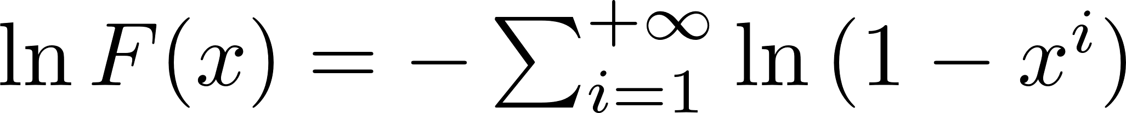
普通生成函数
不难得到p(n)的生成函数
两边取对数，有
在mod x^(n+1)意义下可以把无穷乘积和无穷和变为有限的
求右边的麦克劳林展式

Slide 12
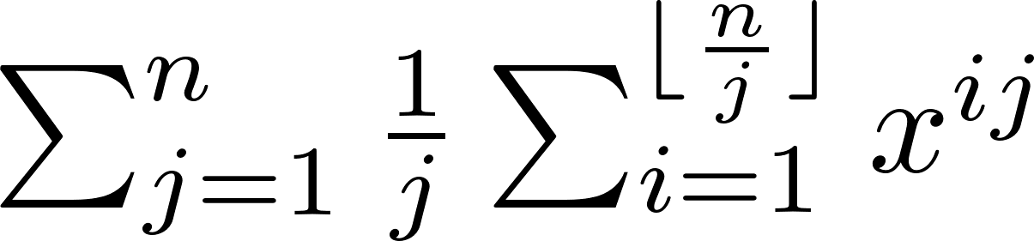
普通生成函数
和式 可以在O(nlogn)的时间复杂度内处理出来
然后再对其求多项式exp即可
总的时间复杂度仍为O(nlogn)

Slide 13
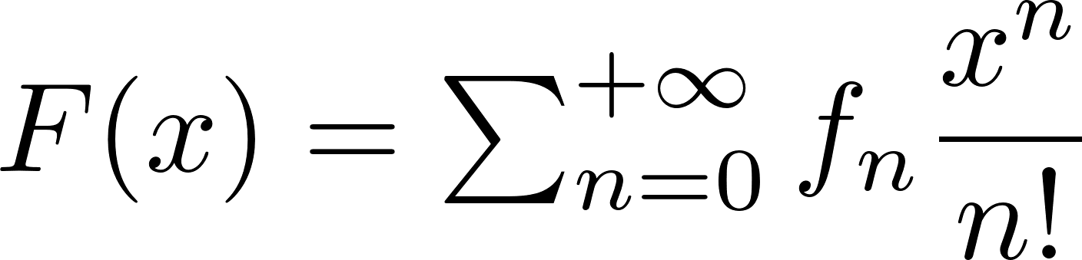
指数生成函数
也叫EGF
一个函数F的麦克劳林展式的各系数对应一个数列f
叫指数生成函数的原因是e^x对应序列(1,1,…,1,…)

Slide 14
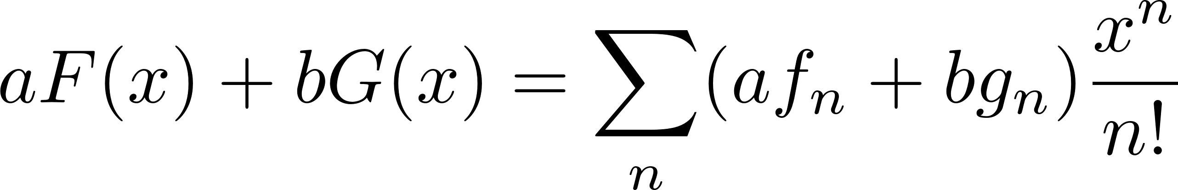
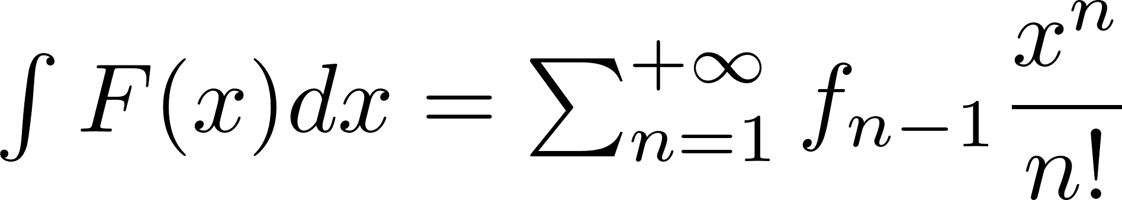
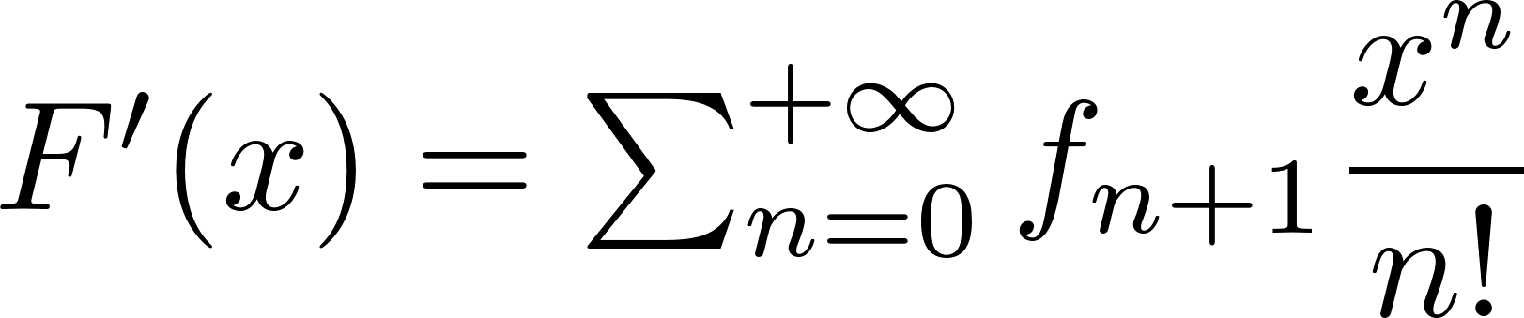
指数生成函数
一些简单的运算：
两个函数的线性组合对应于两个序列的线性组合
一次积分对应于右移一个序列一项
一次求导对应于左移一个序列一项

Slide 15
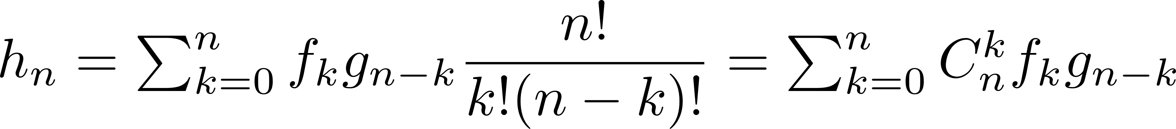
指数生成函数
一些简单的运算：
两个函数的乘积
故有
也把序列h叫做序列f和g的二项卷积

Slide 16
指数生成函数
我们再来考虑EGF的组合性质
OGF考虑的是多重集的组合问题
EGF考虑的是多重集的排列问题

Slide 17
指数生成函数
有时我们需要考虑带标号的组合对象，如标号图
给n个点的图标号，取定点的下标就是1,2,…,n

Slide 18
指数生成函数
把两个带标号的对象拼接起来
大小是原来两个对象的大小之和
需要保持标号的原有相对顺序
所以也是一个多重集排列的问题

Slide 19
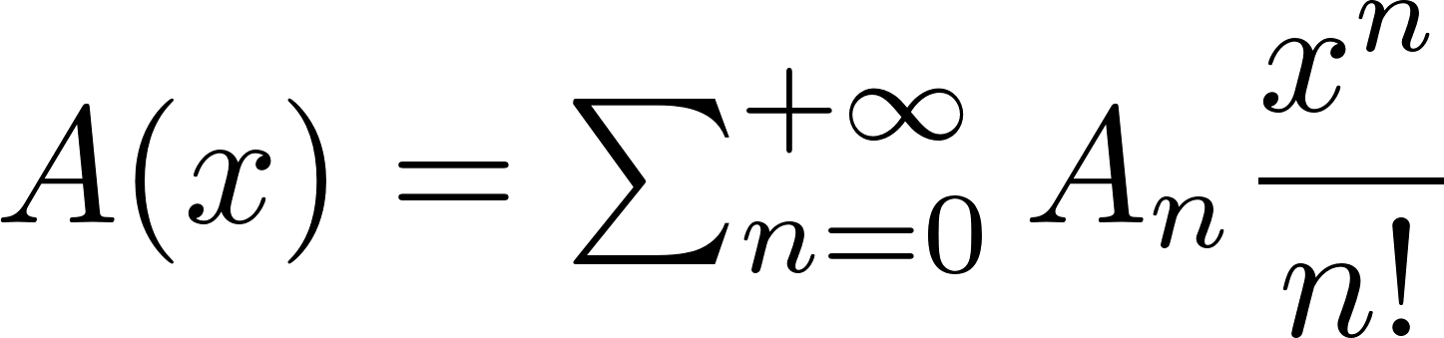
指数生成函数
对于一个带标号组合对象构成的集合A，定义 为A的EGF
有两个组合对象构成的集合A和B
定义C是A和B的并集（c是a或b）
那么有C(x)=A(x)+B(x)
定义D是A和B中两两元素的拼接
那么有D(x)=A(x)B(x)

Slide 20
指数生成函数
有一个带标号组合对象构成的集合A
定义 是A中元素任意拼接组成的集合（拼接时考虑顺序）
的EGF

Slide 21

指数生成函数
有一个带标号组合对象构成的集合A
定义 是A中元素任意拼接组成的集合（拼接时不考虑顺序）
的EGF

Slide 22
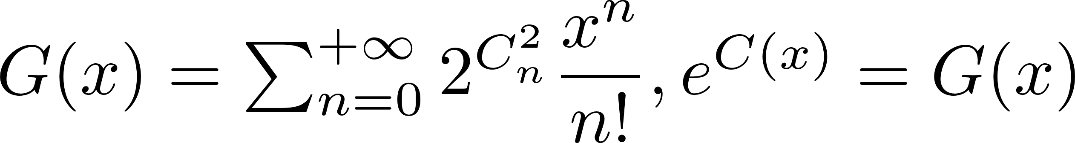
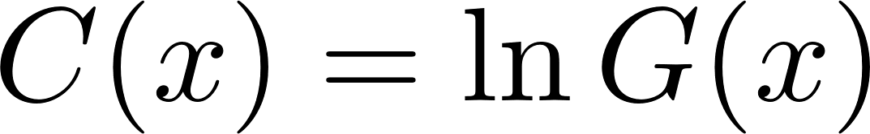
指数生成函数
一个带标号的简单无向图是若干个连通分量不考虑顺序拼接成的
G是简单无向图的EGF，C是简单连通图的EGF
所以

Slide 23
指数生成函数
又如集合划分问题
集合S的一个划分是把S分成两两不相交的非空子集，并且它们的并是S
3个元素的集合{a, b, c}有5种不同的划分方法：
{{a}, {b}, {c}}
{{a}, {b, c}}
{{b}, {a, c}}
{{c}, {a, b}}
{{a, b, c}}

Slide 24
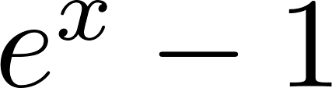
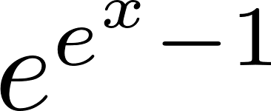
指数生成函数
划分的结果是由若干个子集无序拼接起来的
对于一个集合而言，不能选空集
分出1个,2个,…,n个,…的方案数都只有一种，只表示从集合中分出这么多个元素，然后在拼接的时候指定标号
故一个集合分出元素的EGF是
集合的划分的EGF是

Slide 25
指数生成函数
bell数Bn是基数为n的集合划分数目。
之前我们推导出了Bn的EGF是
可以快速求前n个bell数

Slide 26
指数生成函数
第二类Stirling数
S(n,m)表示将n个不同的元素划分成m个集合的方案数

Slide 27
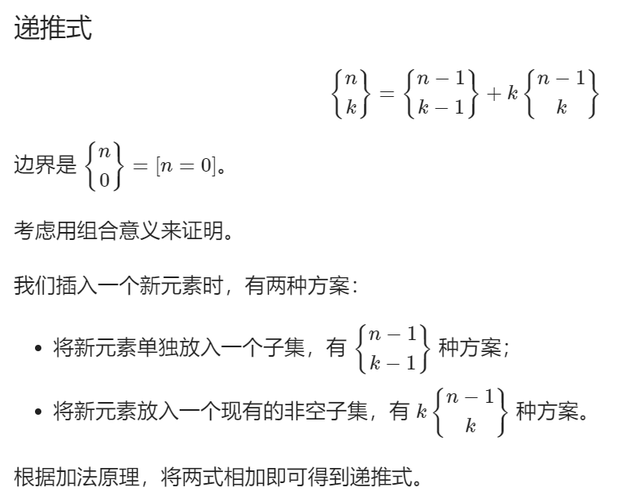
指数生成函数
第二类Stirling数
S(n,m)表示将n个不同的元素划分成m个集合的方案数

Slide 28
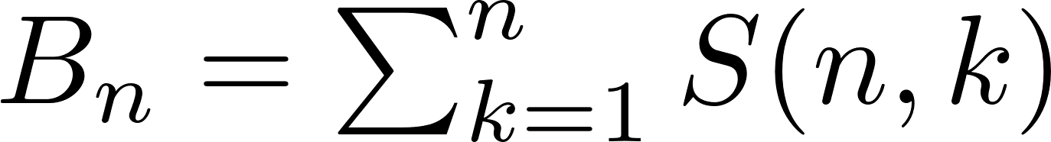
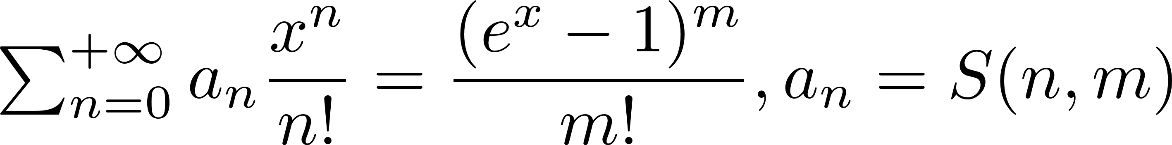
指数生成函数
第二类Stirling数
S(n,m)表示将n个不同的元素划分成m个集合的方案数
显然
并且我们可以写出第二类Stirling数的EGF
假设m是一个定值，那么有

Slide 29
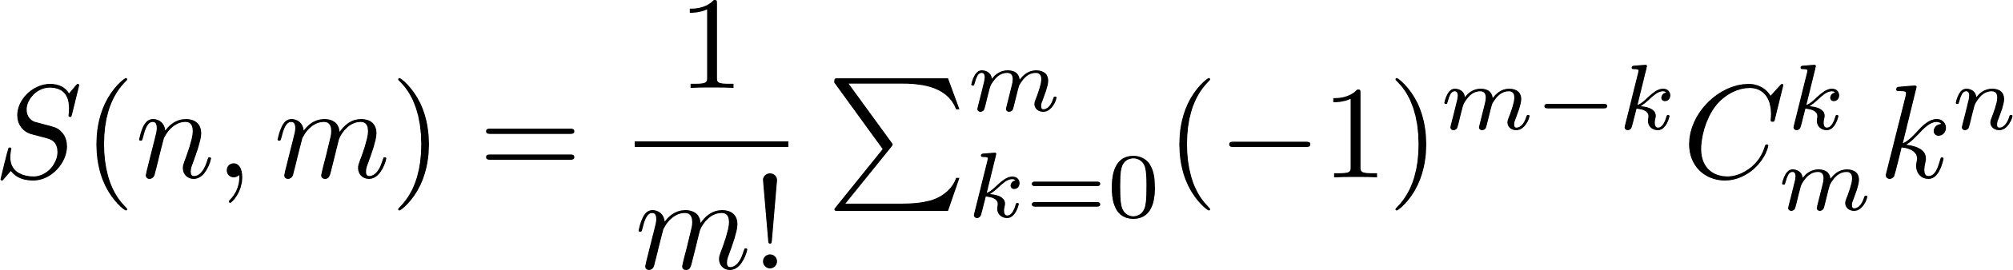
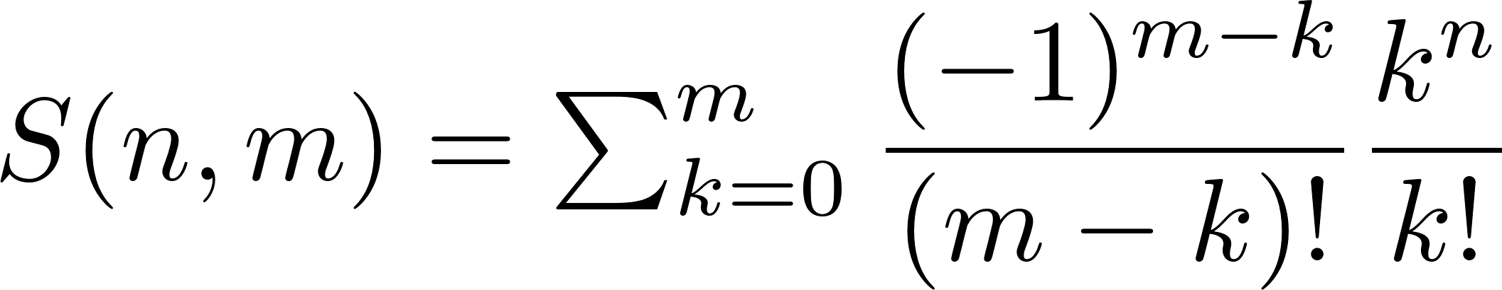
指数生成函数
根据
不难求得
把m!放到和式里面，有
这是一个卷积的形式，给定n，可以快速算出S(n,m)(1<=m<=n)
给定m，用 可以快速算出前n个S(n,m)
这就是luogu板题第二类斯特林数 行/列

Slide 30
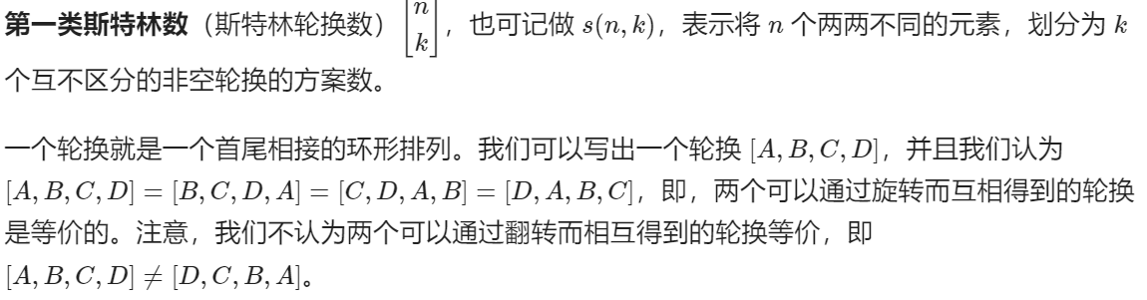
指数生成函数
速度

Slide 31
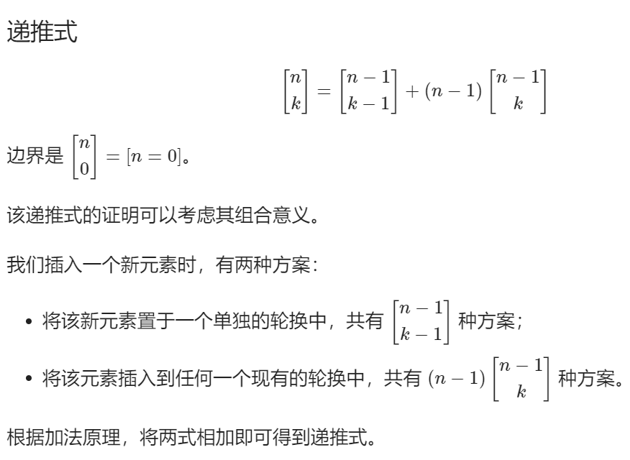
指数生成函数

Slide 32
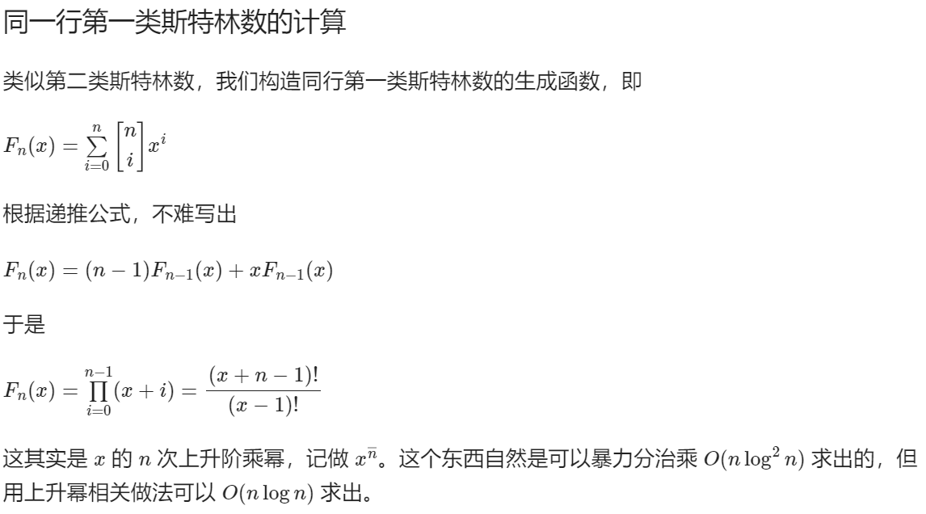
指数生成函数

Slide 33
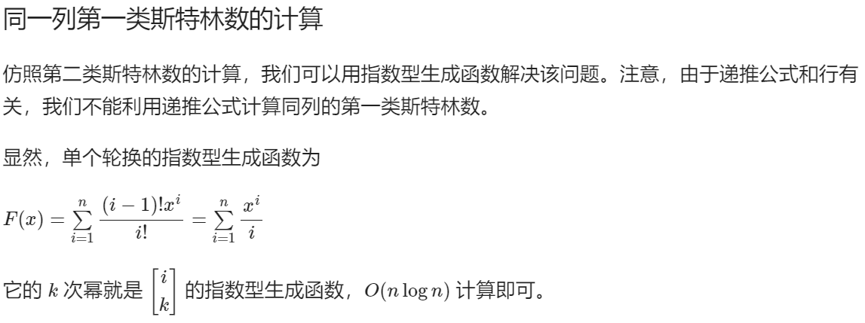
指数生成函数

